Slide 1
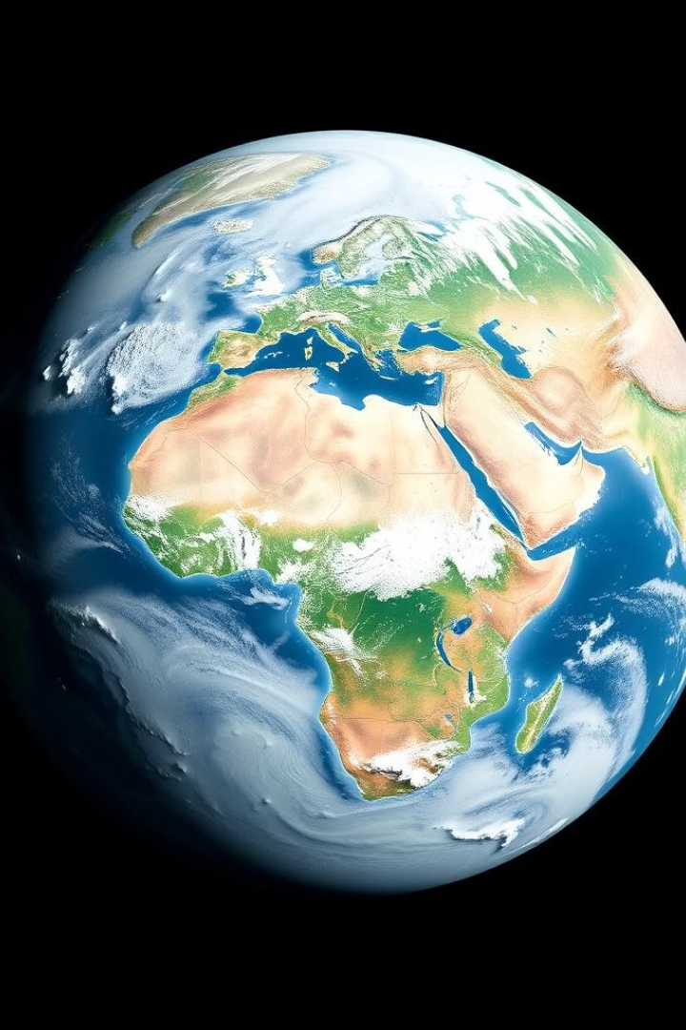
Məlumatlar iqlim dəyişikliyini izləməyə və təbii fəlakətləri proqnozlaşdırmağa necə kömək edir?
Davamlı Gələcək üçün Məlumat Əsaslı Həllər

Slide 2
İqlim Dəyişikliyi
İqlim dəyişikliyi, artan istixana qazları (CO₂, metan, nitroz oksid) səbəbindən qlobal istiləşməyə və geniş miqyaslı təsirlərə səbəb olur.
Bu proses ekosistemlərə, iqtisadiyyatlara və cəmiyyətlərə dərin təsirlər göstərir.
Fərqli mənbələrdən (peyks şəkilləri, IoT sensorları, sosial media, elmi tədqiqatlar) toplanan data, süni intellekt və maşın öyrənməsi vasitəsilə analiz edilir.
Əldə olunan məlumatlar, iqlim dəyişikliyinin izlənməsi və təbii fəlakətlərin vaxtında proqnozlaşdırılması üçün vacib qərar dəstəyi yaradır.

Slide 3
Data Nədir?
1
Data, müxtəlif mənbələrdən toplanan və zamanla yığılmış məlumat dəstləridir.
2
Peyk Şəkilləri: Torpaq istifadəsi, meşə örtüyü, buzlaqların əriməsi kimi ekoloji göstəricilər.
3
IoT Sensorları: Temperatur, rütubət, havanın keyfiyyəti, torpaq vəziyyəti kimi ölçmələr.
4
Sosial Media: Fəlakət anındakı ictimai rəy və insan davranışları.
5
Elmi Tədqiqatlar: İqlim modelləri və ekoloji müşahidələrdən əldə olunan məlumatlar.

Slide 4
İqlim Dəyişikliyi ilə Mübarizədə Data-dan İstifadə
Ətraf Mühitin Monitorinqi
Erkən Xəbərdarlıq Sistemləri
Data vasitəsilə meşə kəsimi, deforestrasiya və torpaq istifadəsi real vaxtda izlənir.
Sel, qasırğa, meşə yanğınları kimi fəlakətləri vaxtından əvvəl aşkar etmək üçün data istifadə olunur.
"Google’s Project Sunroof" binaların günəş enerjisi potensialını təhlil edərək yaşıl enerji təşviqinə dəstək verir.
"IBM’s Environmental Intelligence Suite" şirkətlərə riskləri proqnozlaşdırmaq və resursların səmərəli idarə edilməsini təmin edir.

Slide 5
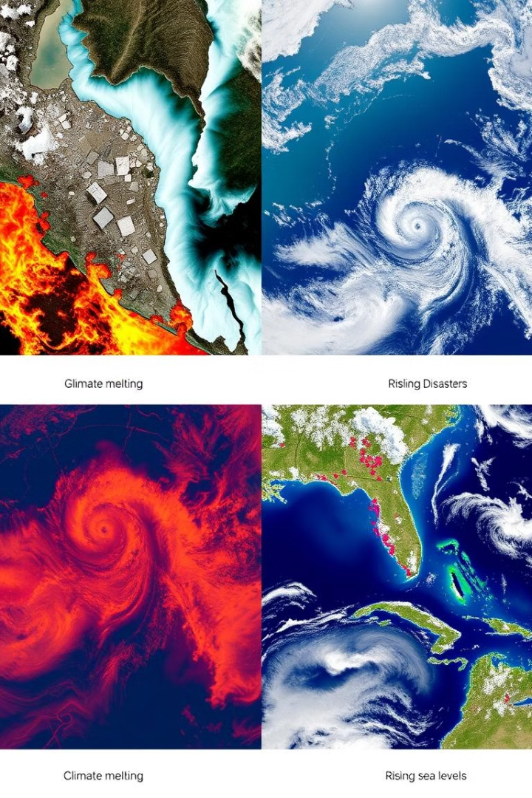
Təbii Fəlakətlərin Aşkarlanması və Proqnozlaşdırılması
Zəlzələlər
Selsular
Quake-Catcher Network (QCN): Mobil telefonlardakı sensorlar və internetdən istifadə edərək zəlzələlər erkən aşkarlanır.
Peyk şəkilləri və sosial media məlumatlarının birləşdirilməsi ilə sel hadisələri real vaxtda izlənilir.
LITMUS Model: Twitter və Instagram kimi sosial mediada yayılan məlumatlarla birgə, yer dəyişiklikləri və torpaq sürüşmələri əvvəlcədən müəyyən edilir.
Floodtags platforması, Twitter üzərindən əldə etdiyi məlumatlarla selin harada baş verdiyini göstərir.
Qasırğalar və Tufanlar
Mobil telefonlardan və hava şəraiti haqqında məlumatlardan istifadə edərək erkən xəbərdarlıq sistemləri qurulur. Bu sistemlər, qasırğaların və tufanların təsirini əvvəlcədən bildirərək insan itkilərini və maddi zərərləri azaldır.

Slide 6
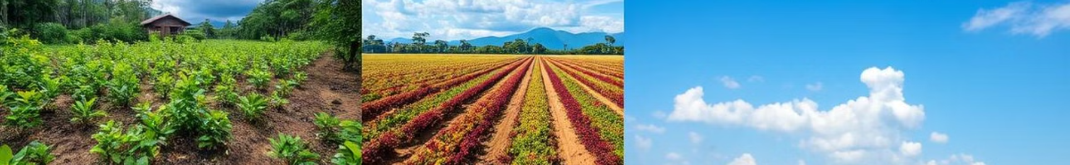




Ekoloji Qoruma və Davamlı İnkişaf Üçün Data-nın İstifadəsi:
Meşələrin Bərpası və Yaşıllaşdırma
Davamlı Kənd Təsərrüfatı
Enerji İdarəetməsi
Biomüxtəlifliyin Qorunması
"Climate FieldView" kimi proqramlar, fermerlərə torpaqlarını və hava şəraitini izləyərək məhsuldarlığı artırmağa kömək edir.
Smart grid sistemləri və bərpa olunan enerji mənbələri vasitəsilə toplanan data, enerjinin daha səmərəli və balanslı şəkildə idarə edilməsini təmin edir.
"Microsoft AI for Earth" layihəsi təbiətdəki nadir və təhlükə altında olan növlər izlənir və qorunur.
Torpaq, iqlim və təbiət haqqında toplanan məlumatlarla ağac əkmək üçün ən yaxşı yerlər müəyyən edilir.
"EcoMatcher" platforması bu məlumatlardan istifadə edərək ağac əkmə layihələri həyata keçirir.
"Tesla Opticaster" kimi texnologiyalar karbon izinin azaldılmasına kömək edir.

Slide 7
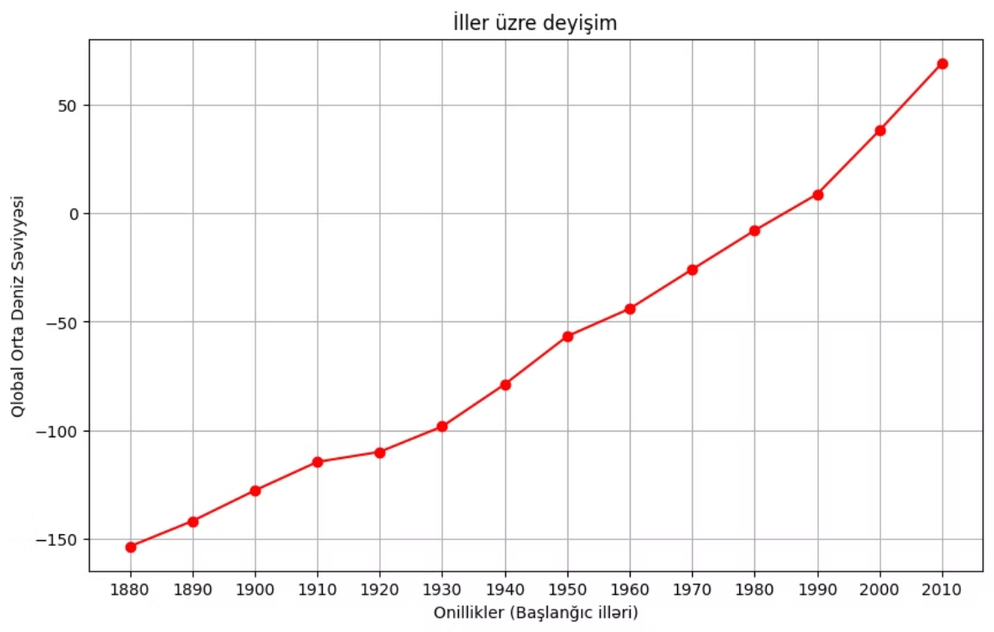
GMSL = Global Mean Sea Level – Qlobal Orta Dəniz Səviyyəsi (mm)

Slide 8
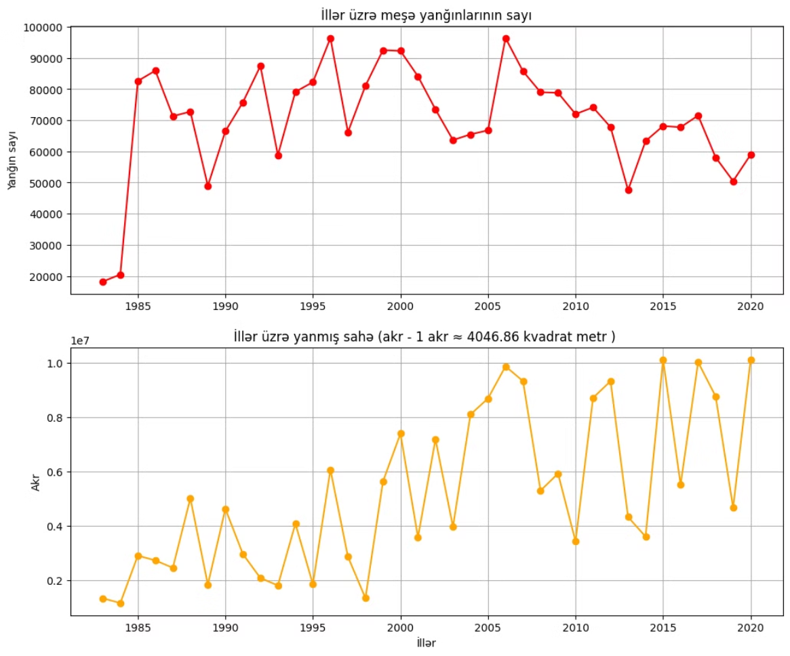

Slide 9
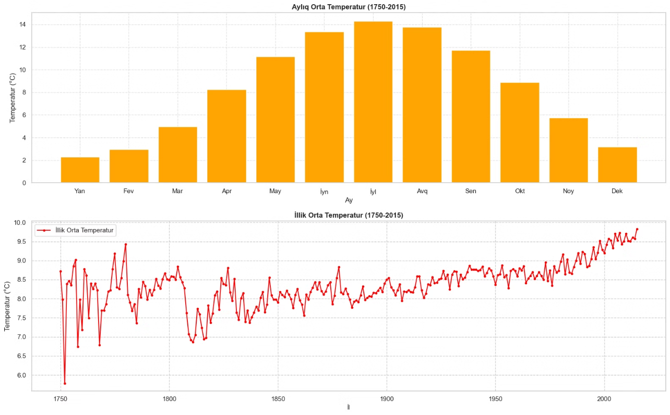

Slide 10
Data Tətbiqində Qarşılaşılan Çətinliklər
1
Məlumat Təhlükəsizliyi və Məxfiliyi
Data toplayan cihazlar və platformalar, şəxsi məlumatları qorumağa diqqət etməlidir.
Beynəlxalq standartlar çərçivəsində məlumatların təhlükəsizliyi təmin edilməlidir
2
Data İnteqrasiyası və Uyğunluğu
Fərqli format və standartlarda olan məlumatların vahid sistemə birləşdirilməsi texniki çətinliklər yaradır.
3
Etik Məsələlər və İdarəetmə
Məlumatın düzgün və ədalətli şəkildə istifadəsi təmin edilməli, sui-istifadə edilməməlidir.

Slide 11
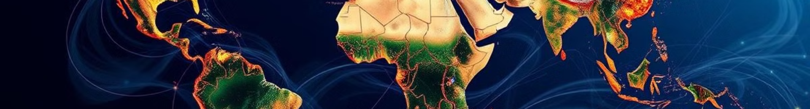



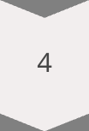
Gələcək Perspektivlər və Yeni Texnologiyalar
Süni İntellekt və Maşın Öyrənməsi
Yeni alqoritmlər data analizinin dəqiqliyini artırır və proqnozların etibarlılığını təmin edir.
IoT və Ağıllı Sensorlar
Real vaxt data axını və regional monitorinq imkanlarını genişləndirir.
Blokçeyn və Uzaqdan Müşahidə
Data-nın şəffaflığını və təhlükəsizliyini artırmaq üçün innovativ yanaşmalar tətbiq olunur.
Qlobal Data Əlaqələri
Açıq data təşəbbüsləri və beynəlxalq əməkdaşlıq vasitəsilə məlumatların ədalətli şəkildə paylaşılması və dünya üzrə əməkdaşlıq daha da gücləndirilir. Bu, məlumatların daha şəffaf və əlçatan olmasına kömək edir.

Slide 12
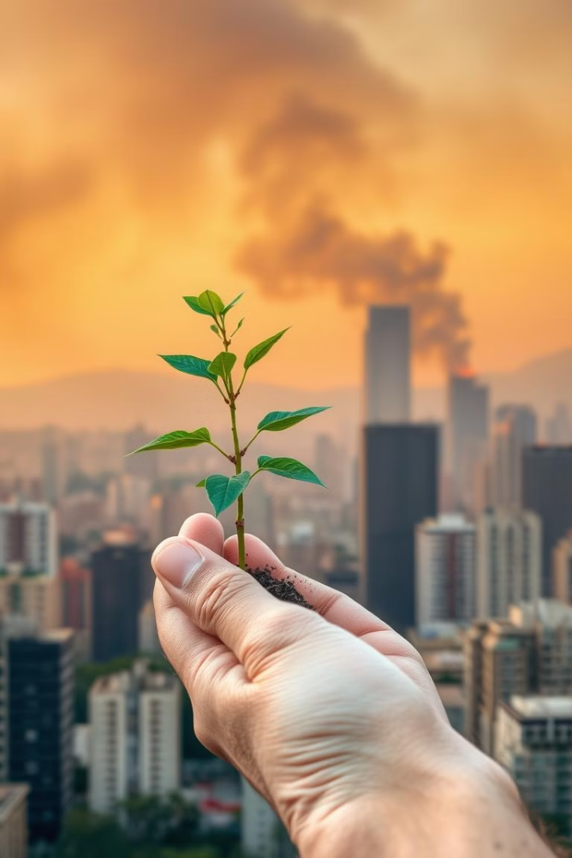
Nəticələr
Data, iqlim dəyişikliyi və təbii fəlakətləri izləmək və proqnozlaşdırmaq üçün vacib bir vasitədir.
"Google Project Sunroof", "IBM Environmental Intelligence Suite" və "Quake-Catcher Network" kimi layihələr bu sahədə effektiv həllər təqdim edir.
Data texnologiyaları ekoloji mühafizə və davamlı inkişaf üçün güclü imkanlar yaradır.
"NASA Globe Observer" kimi layihələr insanlara iqlim dəyişikliyi ilə bağlı məlumat toplamaqda və elmi araşdırmalara dəstək verməkdə kömək edir.

Slide 13
Təşəkkürlər!

